Slide 1

“Implementación de un software de ubicación para las diferentes edificaciones del campus Gustavo Galindo de la Escuela Superior Politécnica del Litoral utilizable en diferentes dispositivos con acceso a internet”
Andrés Barreto R.
Sofía Chiriboga F.

Slide 2
Introducción
La Escuela Superior Politécnica del Litoral recibe cientos de nuevos estudiantes al inicio de cada término lectivo y un sinnúmero de visitas diarias de personas que no se encuentran familiarizadas con el campus Gustavo Galindo.
Por esta causa los visitantes y estudiantes novatos suelen extraviarse y no llegan a tiempo a su lugar de destino, ya que no existe una herramienta que solucione este problema.
La creación de un mapa interactivo permitirá a estas personas guiarse por el campus y buscar la ruta hacia el lugar que necesiten llegar.

Slide 3
Objetivos
Objetivos generales
  Los estudiantes y visitantes de la ESPOL tendrán una manera sencilla para guiarse dentro del campus Gustavo Galindo.
  Gracias a una interfaz de fácil uso el usuario podrá obtener la información que necesita de manera rápida y efectiva.
  Este sistema será muy útil en los inicios de cada término académico pues ingresan nuevos estudiantes que no están familiarizados con el campus, usando este sistema pueden dirigirse a su destino sin perder tiempo.

Slide 4
Objetivos
Objetivos específicos
  Desarrollar un sistema de ubicación al que todas las personas tengan acceso.
  Diseñar una interfaz sencilla para el fácil manejo del sistema y que se muestre un mapa con los destinos principales del campus Gustavo Galindo.
  Implementar un módulo que permita al sistema recordar las consultas realizadas por cada uno de sus usuarios.

Slide 5
Agenda
Descripción del problema
Justificación del problema
Descripción del proyecto
Soluciones ya existentes
Desarrollo del sistema
Desarrollo de módulos
Diseño de interfaces
Proyecto
  Pruebas del Sistema y Resultados
  Demo
Conclusiones y Recomendaciones

Slide 6
Descripción del problema
Existen lugares que son tan amplios que muchas veces se necesita de una guía para que las personas puedan movilizarse o dirigirse a un determinado lugar sin perder tiempo y el campus Gustavo Galindo es uno de ellos.
Este campus no cuenta con ningún tipo de guía que ayude a los visitantes, alumnos o personas en general a dirigirse a un determinado lugar.

Slide 7
Justificación del problema
Este software fue desarrollado tomando en cuenta que en la universidad se vio la necesidad de implementar un sistema que ayude a los estudiantes y visitantes a guiarse dentro del campus para llegar a su lugar de destino, ya que este es un lugar muy extenso y con muchas edificaciones.

Slide 8
Descripción del proyecto
El proyecto es un sistema de ruteo que es capaz de funcionar en dispositivos con acceso a la red y navegadores con soporte flash.
El sistema muestra un plano del campus resaltando las ubicaciones principales y cuenta con una funcionalidad de reconocimiento facial.

Slide 9
Descripción del proyecto
Diseño general del sistema

Slide 10
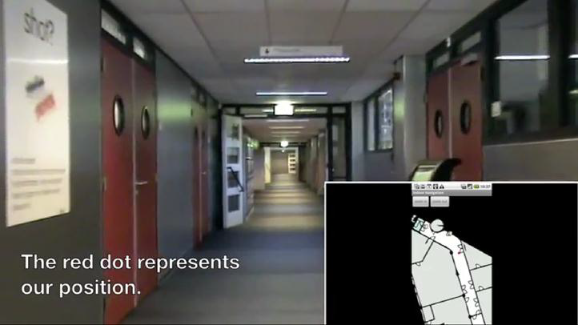
Soluciones ya existentes
Sistema de navegación en interiores (indoor navigation system)

Slide 11
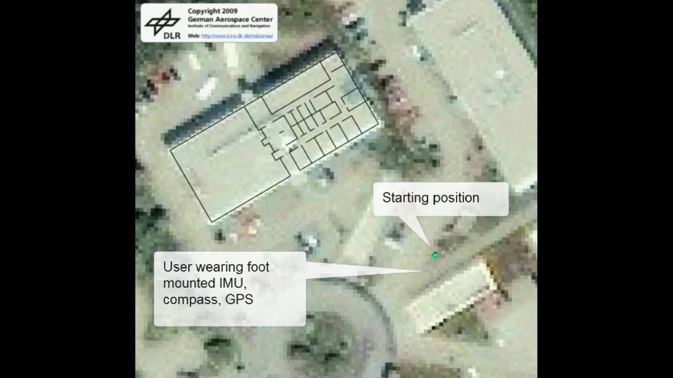
Soluciones ya existentes
Navegación peatonal multisensorial interiores / exteriores (multi-sensor pedestrian indoor / outdoor navigation)

Slide 12
Desarrollo del sistema
El sistema fue desarrollado con la última versión de flex framework, usando AS3 para la parte lógica.
El sistema se divide en tres módulos:
  Módulo de búsqueda
  Módulo de ruteo
  Módulo de procesamiento y reconocimiento facial.
El sistema corre sobre un compilador de flash.

Slide 13
Desarrollo del sistema
Requerimientos funcionales
  Permitir al usuario realizar una consulta.
  Almacenar una fotografía con el rostro del usuario, luego de realizada la consulta.
  Mostrar los resultados de una consulta realizada anteriormente desde cualquier ubicación.

Slide 14
Desarrollo de módulos
Módulo de búsqueda
  Utiliza un conjunto de ubicaciones almacenadas en el sistema, las cuales se presentan al usuario ordenadas como un listado.
  Recibe la elección del usuario en forma de ID y lo envía al modulo de ruteo como un valor entero y este será el punto de destino.
id de ubicación (String)
Módulo
Clases:
-main.mxml
punto final (int)
Esquema E/S del módulo de búsqueda

Slide 15
Desarrollo de módulos
Módulo de ruteo
  Se encarga de realizar cálculos para obtener la ruta mas corta entre dos puntos.
  Definimos como ruta mas corta a la ruta donde el usuario tenga que pasar por menos puntos.
  Desarrollado utilizando el algoritmo de Dijsktra.
  Recibe un punto final, inicial y una matriz de adyacencia basada en un grafo bidireccional que representa los puntos del campus y sus rutas y devuelve como resultado un arreglo de puntos que son las ubicaciones que conforman la ruta.
punto inicial(int)
destino(int)
map(Array)
Módulo
Clases:
-route.as
Ruta optima(Ruta)
Esquema E/S del módulo de ruteo

Slide 16
Desarrollo de módulos
Algoritmo de Dijsktra
  Se toma el punto inicial y el punto final como referencia.
  A partir del punto inicial se buscan todos los puntos adyacentes.
  En el proceso se comparan distancias (pesos), el camino cuya suma de pesos es menor, es el camino óptimo.

Slide 17
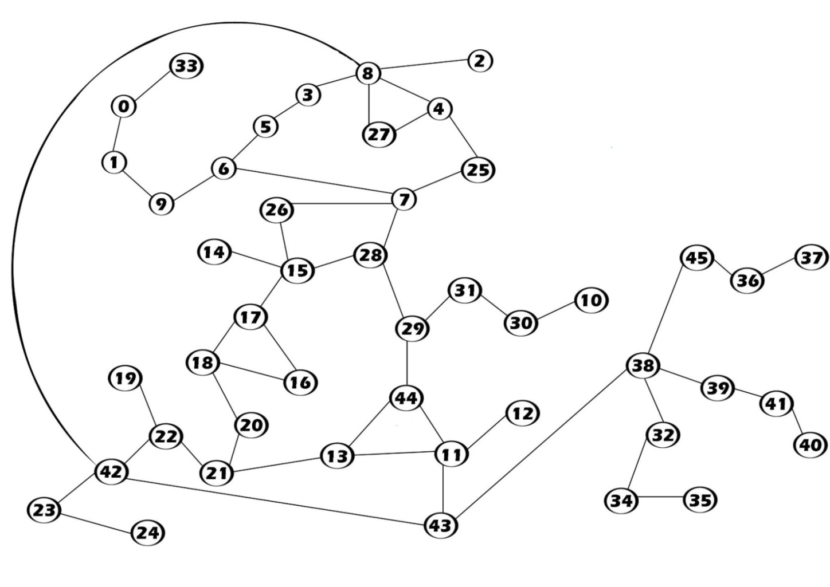
Desarrollo de módulos
Cont…
Grafo bidireccional que representa a los puntos y caminos del campus Prosperina de la ESPOL

Slide 18
Desarrollo de módulos
Módulo de procesamiento y reconocimiento facial
  Si la consulta se realiza por primera vez, este modulo se encarga de tomar una fotografía del usuario y enviarla al servidor.
  Si se retoma la consulta este modulo toma una nueva foto y la compara con las que se encuentran en el servidor.
  Se desarrollo con una librería y utiliza el método eigenfaces para comparar imágenes.
Mόdulo
Clases:
-faceRecognition.as
- pictureHandler.php
imagen(Face)
nombre de imagen(String)
Esquema E/S del Módulo de procesamiento y reconocimiento facial

Slide 19
Desarrollo de módulos
Método eigenfaces
  Utiliza un conjunto de vectores que representan las proyecciones de una imagen sobre un espacio de dimensiones reducidas de rostros previamente almacenados.
  Se compara la foto capturada al retomar una consulta con las imágenes que se encuentran en el servidor, utilizando dos métricas de comparación: el coseno del ángulo y la distancia euclidiana entre dos vectores.

Slide 20
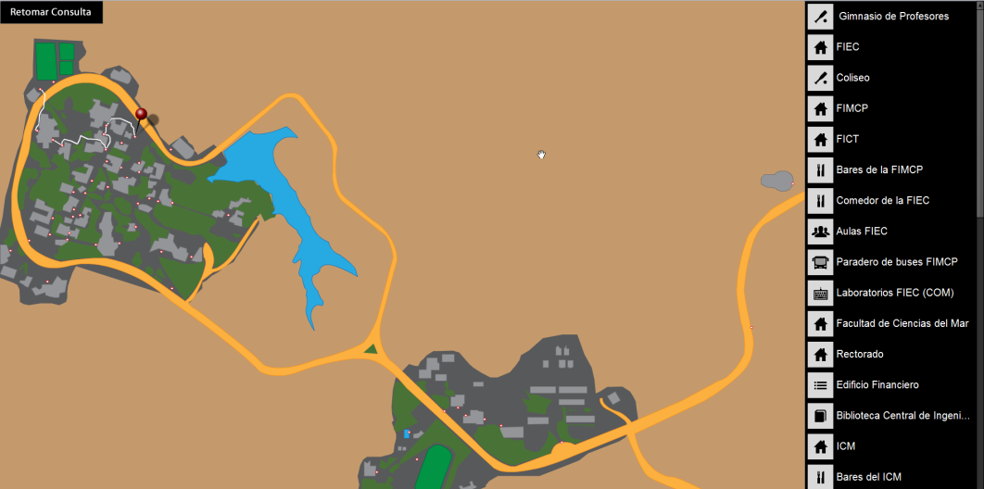
Diseño de Interfaces
“Retomar Consulta”
Mapa
Lista de destinos
Componentes de la interfaz del sistema

Slide 21
Proyecto
Pruebas
 | Tiempo que se toma para realizar una consulta (segundos) | Velocidad de respuesta del sistema en proporcionar respuesta a una consulta (segundos) | Velocidad de respuesta al retomar consulta (segundos)
Usuario 1 | 17 | 1 | 15
Usuario 2 | 15 | 1 | 16
Usuario 3 | 15 | 2 | 20
Usuario 4 | 12 | 1 | 10
Usuario 5 | 12 | 1 | 11
Usuario 6 | 18 | 1 | 11
Usuario 7 | 16 | 1 | 10
Usuario 8 | 12 | 2 | 14
Usuario 9 | 20 | 2 | 22
Usuario 10 | 11 | 1 | 21
Promedio | 14.8 | 1.3 | 15
Resultados de pruebas realizadas al sistema con 10 usuarios

Slide 22
Proyecto
Demo del Sistema

Slide 23
Conclusiones
Existen muchos algoritmos para la búsqueda de la ruta más corta, en el desarrollo del Módulo de ruteo originalmente se utilizó el método A* para la búsqueda de la mejor ruta, pero luego se decidió utilizar el método de Dijsktra que en comparación es el más práctico y sencillo de implementar.
Al usar Flash Builder como IDE para desarrollar el sistema tuvimos acceso a muchas funcionalidades con otros productos Adobe lo que nos dio una demostración de la integración que existe entre todos ellos.
Flex es una excelente herramienta para desarrollar interfaces intuitivas.

Slide 24
Recomendaciones
Antes de iniciar con el desarrollo de software es necesario analizar y comparar las ventajas y desventajas de frameworks existentes según lo que necesitemos.
Recomendamos que el sistema sea utilizado en estaciones ubicadas estratégicamente alrededor del campus Prosperina de la ESPOL pues de esta manera los estudiantes y visitantes podrán acceder a él sin necesidad de tener un móvil con acceso a internet o una laptop.

Slide 25
Muchas Gracias….
¿Preguntas?

